Slide 1
Курс по програмиране на C#
Занятие №1 Компютърно програмиране. Основи на езика C#

Slide 2
Съдържание 1/2
Компютърно програмиране
Среда за разработка Microsoft Visual Studio
Език за програмиране C#
Програма „Hello, world!”
Програма „Click me!”

Slide 3
Съдържание 2/2
Коментари
Ключови думи
Идентификатори
Типове данни (примитиви, изброими, структури)
Литерали
Променливи
Константи
Стойностни и референтни типове данни
Класове и обекти
Оператори, изрази и съждения

Slide 4
Компютърно програмиране
Какво е „компютърно програмиране“?
Компютърно програмиране (или просто „програмиране“)
Програмирането като част от софтуерното инженерство
Език за програмиране

Slide 5
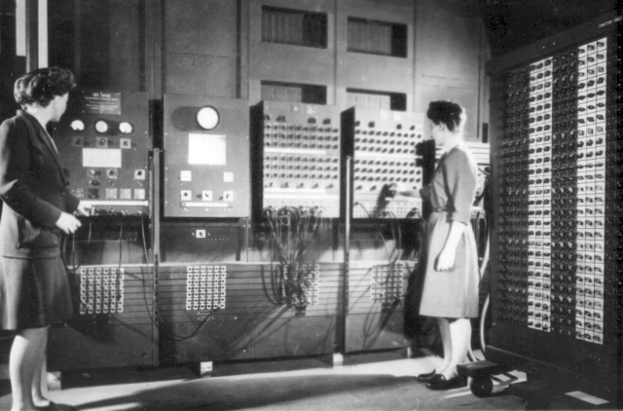
Компютърно програмиране
Етапи на разработката
Събиране на изискванията за продукта
Формулиране на задание
Планиране и изготвяне на архитектура и дизайн
Реализация (имплементация)
Изпитване на продукта (тестване)
Отстраняване на грешки
Внедряване и експлоатация
Поддръжка
Документиране

Slide 6
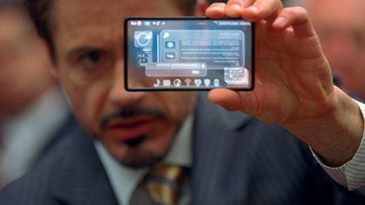
Компютърно програмиране
Какво е „потребителски интерфейс“?
Видове потребителски интерфейс
Command line
GUI (Graphical User Interface)
WUI (Web User Interface)
Touchscreens
Други

Slide 7
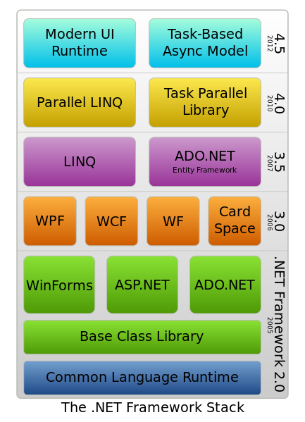
Език за програмиране C#
.NET Framework
Common Language Infrastructure (CLI)
Common Language Runtime (CLR)
Base Class Library (BCL)
Езикът C#. Защо C#?

Slide 8
Среда за разработка Microsoft Visual Studio
Интегрирана среда за софтуерна разработка
Обща рамка за развой на много езици и технологии
Първа версия – Microsoft Visual Studio 97
Последна версия – Microsoft Visual Studio 2013
Редакции на Microsoft Visual Studio 2013
Professional (с DreamSpark account)
Express (безплатен)
Помощни средства
Telerik JustCode
JetBrains ReSharper
Други

Slide 9
Програма „Hello, world!”
Кратко запознаване с Microsoft Visual Studio
Кратко запознаване с MSDN Library
Въвеждане на програмата
Дисекция на програмата
Основна структура
Начин на работа
Какво означават думичките?
Добро или лошо форматиране
Основни конвенции за кодиране

Slide 10
Програма „Hello, world!”
Компилиране на програмата
Изпълнение на програмата
Проследяване на изпълнението
Откриване и отстраняване на грешки

Slide 11
Програма „Hello, world!” - дисекция
using System;
namespace HelloWorld
{
class Program
{
static void Main(string[] args)
{
Console.WriteLine("Hello, world!");
}
}
}
Използване пространство на имената System
Пространство на имената HelloWorld
Дефиниция на клас Program
Дефиниция на метод Main
Наименование на клас Console
Извикване на метод WriteLine
Текст

Slide 12
Програма „Hello, world!” - демо
using System;
namespace HelloWorld
{
class Program
{
static void Main(string[] args)
{
Console.WriteLine("Hello, world!");
}
}
}

Slide 13
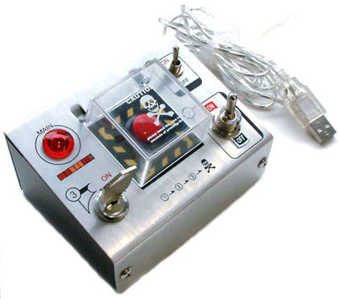
Програма „Click me!”
Какво е „визуално програмиране“?
Създаване на потребителски интерфейс
Въвеждане на програмата
Дисекция на програмата
Какво означават думичките?
Събития и обработка на събития
Манипулиране на интерфейса
Възможности за развитие на програмата

Slide 14
Програма „Click me!” - демо
// Демонстрация

Slide 15
Коментари
Какво е „коментар“?
Коментарът е част от изходния код, която компилаторът не взима предвид, но подпомага документирането на програмата
Едноредови коментари – започват с “//“ и завършват с края на реда
Многоредови коментари – започват с “/*” и завършват с “*/”
Машинно четими коментари за документиране на кода с XML
// аз съм едноредов коментар
/* аз съм многоредов коментар
и заемам цели два реда */
/* „многоредов“ коментар-симулант */

Slide 16
Ключови думи
Какво е „ключова дума“?
Дума със специално значение за компилатора
Част от самия език за програмиране
Списък в глава “C# Keywords” на “C# Reference” в MSDN
// някои ключови думи
if sizeof this is long
do try out finally
// ето още няколко
while unsafe lock internal

Slide 17
Идентификатори
Какво е „идентификатор“?
Наименование на определена програмна единица в кода дадено от програмиста
Правила
Уникални в дадената област
Не съвпадат с ключови думи
Започват с буква или „_“
Съдържат букви, цифри или „_”
Екраниране с „@”
// идентификатори на променливи
аge // възраст
customerName // име на клиента
_bmi // body mass index
MiddleName // презиме
// идентификатор на структура
StudentInfo
// идентификатор на функция
GetStudentInfoFromDatabase
// екранирани променливи
@string
@алабаланица

Slide 18
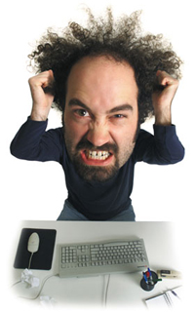
Идентификатори
Наименованията на идентификаторите се определят от програмиста
Свободата в избора на програмиста може да доведе до нечетим програмен код
Принципите на доброто кодиране и конвенциите изискват наименованията да носят смисъла на това, което идентифицират
Спазването на конвенциите води до по-четим, по-качествен и по-разбираем програмен код

Slide 19
Типове данни
Какво е „тип данни“?
Класификационна система на видовете данни
Типът данни определя
Множеството от възможни стойности
Възможните операциите извършвани с данните
Смисъла на данните
Начина на тяхното съхранение
Характеристики
Наименование
Размер/обем
Стойност по подразбиране

Slide 20
Типове данни
Примитивни типове данни
Стойностите им могат да бъдат задавани с т.нар. литерали
Могат да бъдат декларирани константи от примитивни типове
Изразите от примитивни типове се разглеждат като константи
Разграничават се следните примитивни типове данни
Числови (целочислени, реални с плаваща запетая и числа с десетична точност) – int, float, double, decimal
Булеви – bool
Дата/час – DateTime
Символни – char
Символни низове – string

Slide 21
Типове данни
Изброими типове данни
Дават ефикасен начин за групиране на изброимо множество от константни стойности
Всяка стойност се задава с нейното име и приема стойност от целочислен тип
Примери за изброими типове данни
Дните от седмицата
Месеците в годината
Състоянията на светофар
Програмите на автоматична пералня
Други

Slide 22
Типове данни
Какво е „структура“?
Конструкция даваща възможност за обединяването на характерни за монолитна логическа единица данни, свойства и функции
Защо „монолитна“?
Под „монолитна“ в случая се разбира, че промяната на която и да е от данните всъщност представлява друга логическа единица

Slide 23
Типове данни
Примери за структури
Точка в двумерното пространство
Данни: вътрешно представяне на точката в двумерното пространство
Свойства: X- и Y- координати, ъгъл спрямо оста, разстояние до началото на координатната система, и др.
Функции: определяне на разстоянието до друга точка, принадлежност към вътрешността на затворен контур и др
Цвят
Данни: вътрешно представяне на цвят
Свойства: червена, зелена и синя компонента на цвета
Функции: смесване на цвета с друг цвят за получаване на трети

Slide 24
Литерали
Какво е „литерал“?
Запис в изходния код представящ фиксирана стойност от определен тип
Обикновено задаваните от литералите стойности са от примитивен тип
С литерали могат да се описват и по-сложни структури
Разграничават се литерали от следните типове
Числови (целочислени, реални с плаваща запетая и числа с десетична точност)
Булеви
Символи и символни низове
Нулев литерал (null)

Slide 25
Литерали
Литералите на символите и символните низове могат да съдържат специални символи, които се нуждаят от екраниране
Съществуват редица начини за екраниране на литерали
Използване на символа “\”
Използване на символа „@”
Remember me?!

Slide 26
Литерали - демо
// Демонстрация

Slide 27
Променливи
Какво е „променлива“?
Идентификатор с асоциирана с него стойност от определен тип, която може да бъде променяна по време на изпълнение на програмата
Характеристики
Наименование (напр. courseName)
Тип данни (напр. string)
Текуща стойност (напр. ”Програмиране на C#”)

Slide 28
Променливи
Обявяване/деклариране
(тип данни) (идентификатор)
Присвояване на стойност
(идентификатор) = (израз)
Използване на стойност
(идентификатор)
Инициализация
Първоначално задаване на стойност
Променливите не могат да бъдат използвани, преди да им бъде присвоена стойност
// обявяване
string courseName;
// обявяване на няколко променливи
string firstName, lastName;
// присвояване на стойност
courseName = “Програмиране на C#”;
// използване на стойност
Console.WriteLine(courseName);
// инициализация
int duration = 5;

Slide 29
Променливи - демо
// Демонстрация

Slide 30
Константи
Какво е „константа“?
Идентификатор с асоциирана с него стойност от определен тип, която не може да бъде променяна по време на изпълнение на програмата
Характеристики:
Наименование (напр. Pi)
Тип данни (напр. double)
Стойност (напр. 3.14159265359d)

Slide 31
Константи
Обявяване/деклариране:
const (тип данни) (идентификатор) = (константен израз)
Използване
(идентификатор)
// обявяване
const double Pi = 3.14159265359d;
// използване
Console.WriteLine(Pi);

Slide 32
Константи - демо
// Демонстрация

Slide 33
Стойностни и референтни типове данни
Какво е “stack”?
Област от паметта с фиксирана големина за временно съхранение на по-малки по обем данни, управлението на която е автоматично
Какво е “heap”?
Област от паметта с динамична големина за съхранение на по-големи по обем данни, управлението на която е ръчно

Slide 34
Стойностни и референтни типове данни
Стойностни типове данни
По-малки по обем
Съхраняват се в stack
Предават се по стойност
Примитивни и изброими типове, както и структури
Референтни типове данни
По-големи по обем
Съхраняват се в heap
Предават се по референция
Класове
Низовете са особен тип данни – референтен с поведение на стойностен тип. Те са неизменими (immutable).

Slide 35
Стойностни и референтни типове данни
// референтен тип данни Student
Student a, b;
// създаваме нов ученик “Иванчо“
// и го присвояваме на “a”
a = new Student(“Иванчо“);
// запазваме Иванчо и в “b”
b = a;
// създаваме нов ученик “Марийка“
// и го присвояваме на “b”
b = new Student(“Марийка”);
// стойностен тип double
double grade = 5.50D;
Stack
Heap
a = референция
Иванчо
b = референция
Марийка
grade = 5.50D

Slide 36
Стойностни и референтни типове данни
Стойности по подразбиране
Числовите типове – нула
Символен тип – символът ‘\0’
Символен низ – null (литерал указващ нулева позиция в паметта, буквално „нищо“)
Дата/час – 1 януари 1, 00:00:00;
Структури – съответства на структурата, чиито всички полета имат своите подразбиращи се стойности;
Класовете – null (литерал указващ нулева позиция в паметта, буквално „нищо“)

Slide 37
Стойностни и референтни типове данни
Нулируеми типове данни
Понякога се налага добавянето на стойността null към множеството от възможни стойности
Примери:
Средна аритметична оценка, когато не всички изпити са положени
Други
Обявяване на променливи от нулируем тип
Добавяне на символа „?” към наименованието на типа
// брой положени изпити
int numberOfExams = 0;
// сбор от оценките от изпитите
double sumOfMarks = 0.0;
// null-ев среден успех
double? averageMark = null;
// среден успех
averageMark = 11.0 / 2;

Slide 38
Класове и обекти
Какво е „клас“?
Основа на обектно-ориентираното програмиране
Подобни на структурите типове данни със значително по-разширени възможности
Подробно изучавани във втората част на курса
Какво е „обект“?
Обектът е променлива, типът данни на която е клас
Обектът е проява на определен клас
Пример:
Планетите от Слънчевата система са от клас Планета

Slide 39
Оператори, изрази и съждения
Какво е „оператор“? Какво е „операнд“?
Операторите са синтактични конструкции на езика предназначени за извършване на операции върху определени програмни единици – операнди.
Видове оператори според броя на операндите
Унарни – с един операнд
Бинарни – с два операнда
Тернарни – с три операнда

Slide 40
Оператори, изрази и съждения
Видове оператори според вида на операциите
Аритметични операции
Логически операции
Побитови операции
Оператори за сравнение
Оператори за присвоявяне
// някои аритметични операции
p/2 * (p/2-a) * (p/2-b) * (p/2-c);
// някои логически операции
toBe || ! toBe;
// някои побитови операции
drink | 2;
you & me;
strafeLeft << 3;
// сравнение
firstName == “Иванчо“;
lastName != “Калпазанчо“;
// присвоявяне
firstName = “Иванчо“;
lastName = “Калпазанчо“;

Slide 41
Оператори, изрази и съждения
Други оператори
Слепване на низове
Достъпване на член-променливи и член-функции
Достъпване на индексиран елемент
Групиране
Преобразуване на типове
Условен оператор
Създаване на обект/структура
Взимане на тип данни и големина на тип данни
Проверка на тип данни
Null-coalescing

Slide 42
Оператори, изрази и съждения
Какво е „преобразуване на типовете данни“?
Превръщане на данни от един тип в друг
Видове преобразуване на типовете данни
Неявно преобразуване на типове данни – автоматично без загуба на информация
Явно преобразуване на типове данни – ръчно с възможна загуба на информация
Преобразуване на типове данни с функции

Slide 43
Оператори, изрази и съждения
Какво е „израз“?
Поредица от оператори, литерали и променливи даващи като резултат определена стойност
Изразите се изчисляват на базата на определени правила за приоритет и асоциативност
Приоритет на операциите
Определя реда, в който се изпълняват операциите при изчисляване на даден израз
Асоциативност на операциите
Набор от правила определящ реда на изпълнение на две операции с един и същи приоритет около един и същи операнд

Slide 44
Оператори, изрази и съждения
Какво е „съждение“?
Съждението в езиците за програмиране е аналог на изречението – то дава смисъл на „казаното“ и инструктира компютъра да извърши определена дейност
В езика C# съжденията се отделят със символа “;”
Какво е „блок“?
Блокът е поредица от едно или повече съждения
В езика C# блоковете се оформят със затваряне на съжденията между символите “{“ и “}”

Slide 45
Оператори, изрази и съждения - демо
// Демонстрация

Slide 46
Задачи за упражнение
Създайте програма, в която променливите a, b и c се инициализират с десетични числа – коефициенти в квадратно уравнение. Нека програмата изчисли дискриминантата, запише резултата в променлива discriminant и го покаже на екрана.
Създайте програма, която инициализира променливата studentName с имената на ученик и променливата courseName – с наименованието на курс. Нека програмата запише в променлива message текста „Здравейте [име на ученик] и добре дошли в [наименование на курс]!” и покаже съобщението на екрана.

Slide 47
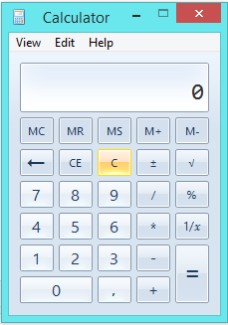
Задачи за упражнение
Създайте интерфейса на визуално приложение – калкулатор. Използвайте различни визуални компоненти (бутони, текстови полета, менюта и др.) с подходящите наименования и текстове

Slide 48
Въпроси?

Slide 49
Благодаря!
Валери Дачев
valery@david.bg
http://vdachev.net/
@vdachev
https://facebook.com/vdachev
ДАВИД академия
acad@david.bg
http://acad.david.bg/
@david_academy
https://facebook.com/DavidAcademy

